Slide 1
Enkele recente evoluties inzake eGezondheid, EHDS-Verordening & actieplan 2025-2027 28e colloquium ICT & gezondheidszorg 20 maart 2025
eHealth-platform
Notes:
NL

Slide 2
Agenda
Enkele kencijfers over eGezondheid 2024
Evolutie van aantal projecten
European Health Data Space Verordening
Actieplan eGezondheid 2025-2027
3
8
19
43

Slide 3
Enkele kencijfers over eGezondheid 2024

Slide 4
Aantal transacties over eHealth-platform
18.025.871.980 in 2020
19.596.213.165 in 2021
20.260.988.149 in 2022
20.568.890.744 in 2023
17.068.955.703 in 2024 (-17,02%)
bijwerking van de toegangsregels van verschillende toepassingen om de oproepen vanuit de UAM PDP (Policy Decision Point) naar de IAM AA (Attribute Authority) te beperken
grotere efficiëntie van de diensten => vermindering van aantal noodzakelijke oproepen => minder benodigde ICT-capaciteit

Slide 5
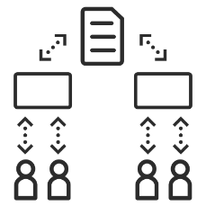
eHealth-platform basisdiensten
Geïntegreerd gebruikers- en toegangsbeheer
Timestamping
Systeem voor end-to-end vercijfering
Beveiligde elektronische brievenbus
Beheer van loggings
eHealth- certificaten
Verwijzings- repertorium
Portaal
Coördinatie van elektronische deelprocessen
Raadpleging Rijksregister
Pseudonimisering & anonimisering

Slide 6
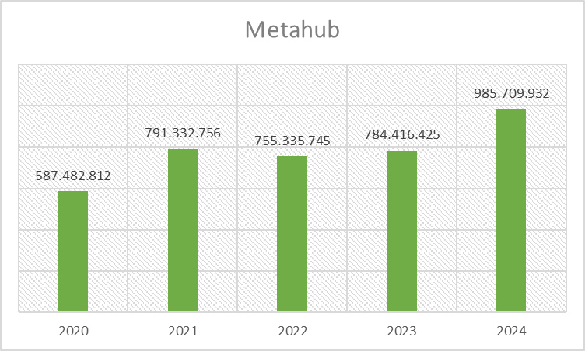
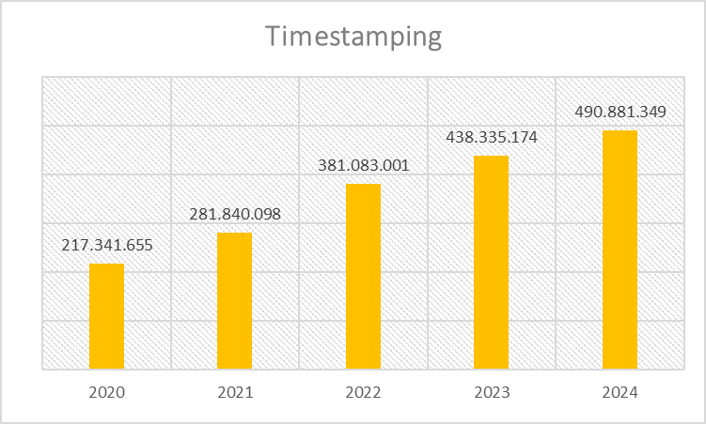
Enkele basisdiensten

Slide 7
Enkele andere cijfers -
Portaal
Geïnformeerde toestemming
eHealthBox > eBox
191.145 miljoen bezoeken in 2024
11.305.117 geregistreerde toestemmingen tot gegevensdeling
12.301.272 berichten in 2024
Performantie & toegankelijkheid
Business continuity
Pseudonimiseringsdienst
100 % van de KPI’s werd nageleefd in 2024
148 geregistreerde incidenten in 2024
eHealth 9, partners 139
85.711.039 oproepen in 2024
gebruikt door Alivia, Fertidata, Kankerregister, TRIO en Vitalink

Slide 8
Evolutie van aantal projecten

Slide 9
Elektronisch geneesmiddelenvoorschrift
2024
implementatie toegangsmodaliteiten voor raadpleging door artsen van niet-eigen voorschriften
artsen kunnen dankzij de raadpleging van voorschriften van andere artsen de situatie waarin zij de zorg uitoefenen beter inschatten
2025
uitbreiding Recip-e prescriber webservice
raadpleging van lijst van niet-eigen voorschriften door de vroedvrouwen
raadpleging van lijst van niet-eigen voorschriften door de tandartsen

Slide 10
VIDIS (Virtual Integrated Drug Information System)
2024
opstart van de integratie
met RSW en RSB voor zorgverleners
van info over de afleveringen van medicamenten van Farmaflux
bevorderen van de interoperabiliteit van het medicatieschema door toegang te verlenen (schrijfrechten) aan
apothekers, tandartsen en vroedvrouwen
organisaties zoals woonzorgcentra en ziekenhuizen
uitbreiding van de VIDIS mobile app naar een uitgebreidere app MijnGezondheid
webcomponenten om VIDIS te integreren in andere toepassingen
FHIR-bericht voor de journaalnotities

Slide 11
VIDIS (Virtual Integrated Drug Information System)
2025
uitbreiding van de VIDIS mobile app naar een uitgebreidere app MijnGezondheid – verderzetting
verdere integratie met RSW en RSB
afwerken van de integratie met Farmaflux
integratie van de terugbetalingen (Hoofdstuk IV)
juridisch verplicht maken van het gebruik van het medicatieschema om vanuit het medicatieschema voor te schrijven

Slide 12
UHMEP (Unaddressed Health Message Exchange Platform)
platform voor opslaan en delen van digitale verwijs- en zorgvoorschriften tussen zorgverleners onderling, en tussen zorgverleners en zorggebruikers
gegevensbank met vercijferde voorschriften, met uitzondering van de voorschriften die intern in ziekenhuizen worden aangemaakt
REST-diensten die gebruikers toegang geven tot deze voorschriften
zorgverleners
zorggebruikers

Slide 13
UHMEP (Unaddressed Health Message Exchange Platform)
2024
implementatie verwijs- en zorgvoorschriften voor
artsen
verpleegkundigen
vroedvrouwen
FHIR
definitie en publicatie van de eerste 6 profielen
FHIR-testserver: ontwikkeling en publicatie van eerste testcases
FHIR-A-THON > softwareleveranciers hebben de API of webonderdelen met succes geïmplementeerd

Slide 14
UHMEP (Unaddressed Health Message Exchange Platform)
2025
uitbreiding tot verwijs- en zorgvoorschriften voor
radiologie, met prescription search support (PSS)
kinesitherapie
orthopedische technologie (bandagisterie, orthesiologie, prothesiologie)
audiologie
FHIR
definitie en publicatie van nieuwe profielen
FHIR-testserver: ontwikkeling en publicatie van nieuwe testcases
publicatie van Snomed CT-codes

Slide 15
Mult-eMediatt (digitaal arbeidsongeschiktheidsattest)
2024
iteratie 1 in productie
attesten aangemaakt door huisartsen bestemd voor MEDEX en ziekenfondsen
communicatiecampagne in juni
voltooiing van minilabs met softwareleveranciers voor huisartsen
Mult-eMediatt is geïntegreerd in de telematicapremie
voorbereiding uitbreiding naar iteratie 2
uitbreiding bestemmelingen
politie
HR RAIL
Certimed
werkgevers uit privésector: akkoord m.b.t. de principes
aanvragen deeltijdse arbeidshervatting (ADA) voor politie en Certimed
technische informatie gepubliceerd in juli

Slide 16
Mult-eMediatt (digitaal arbeidsongeschiktheidsattest)
2025
iteratie 2 in productie
minilabs met nieuwe bestemmelingen
voorbereiding volgende iteraties
aanmaak door
artsen-specialisten
ziekenhuizen
uitbreiding bestemmelingen
scholen

Slide 17
MyGov

Slide 18
MyGov
digitale portefeuille conform aan Europese verordening eIDAS 2.0
functionaliteiten
digitale authenticatie van de identiteit op basis van informatie in het Rijksregister
toegang tot eBox burger
opladen en opslag van rechtsgeldige digitale documenten, met mogelijkheid tot offline verificatie
scannen van digitaal ondertekende QR-code, ook beschikbaar in PDF-formaat
digitale documenten die nu al kunnen worden opgeladen
COVID-vaccinatiebewijzen
isi+ kaart kinderen
geboorte- en huwelijksakten
sociaal statuut (MyBEnefits)
inschrijvingsbewijs vervoersmiddel
gegevens identiteitskaart
gegevens rijbewijs

Slide 19
European Health Data Space Verordening

Slide 20
Links naar documentatie
publicatie van European Health Data Space (EHDS) Verordening in Europees Publicatieblad van 5 maart 2025
https://eur-lex.europa.eu/legal-content/NL/TXT/?uri=OJ%3AL_202500327
website van Europese Commissie over EHDS-Verordening
https://health.ec.europa.eu/ehealth-digital-health-and-care/european-health-data-space-regulation-ehds_en
hierna enkele slides van Europese Commissie getoond op webinars over EHDS-Verordening

Slide 35
Enkele belangrijke bepalingen uit EHDS
EPD-systemen mogen nog enkel op de EU-markt worden aangeboden indien ze de EU standaarden respecteren
geharmoniseerde softwarecomponenten van EPD-systemen (art. 25)
EU-conformiteitsverklaring (art. 39)
Europese digitale testomgeving (art. 40)
de Europese Commissie ontwikkelt een Europese digitale testomgeving voor de beoordeling van geharmoniseerde softwarecomponenten van EPD-systemen en stelt ze open source ter beschikking van de lidstaten
de lidstaten gebruiken een digitale testomgeving voor de beoordeling van de EPD’s, bij voorkeur voortbouwend op de open source digitale testomgeving ter beschikking gesteld door de Europese Commissie

Slide 36
Enkele belangrijke bepalingen uit EHDS
wettelijke basis voor Europese Commissie om, ten behoeve van alle relevante aangesloten entiteiten, de infrastructuren en centrale diensten te ontwikkelen, onderhouden, hosten en exploiteren om de werking van de EHDS te ondersteunen (art. 96)
een interoperabel, grensoverschrijdend identificatie- en authenticatiemechanisme voor natuurlijke personen en gezondheidswerkers
gebaseerd op eIDAS 2.0 en XACML ?
een centraal interoperabiliteitsplatform (“MyHealth@EU”) om diensten te verlenen ter ondersteuning en vergemakkelijking van de uitwisseling van elektronische gezondheidsgegevens tussen de nationale contactpunten
aanvullende diensten die telegeneeskunde, mobiele gezondheid, toegang van natuurlijke personen tot bestaande vertalingen van hun gezondheidsgegevens, uitwisseling of verificatie van gezondheidsgerelateerde certificaten vergemakkelijken
bv. meertalige terminologieserver ?
bv. coördinatie van end-to-end encryptie van gezondheidsgegevens ?
bv. pseudonimiseringsdienst ?

Slide 37
Beginselen voor implementatie in België
nood aan één unieke Europese technische FHIR-standaard voor elk berichttype
essentiële patiëntgegevens (~ SumEHR)
elektronische geneesmiddelenvoorschriften
elektronische geneesmiddelenverstrekkingen
medische beeldvormingsdiagnostiek en de bijbehorende beeldverslagen
resultaten van medische tests, met inbegrip van laboratoriumresultaten en andere diagnostische resultaten en daarmee verband houdende verslagen
ontslagverslagen

Slide 38
Beginselen voor implementatie in België
nood aan één unieke Europese gestructureerde semantische waardenset (niet louter vrije tekst!) voor elk veld waar dit relevant is, bij voorkeur
SNOMED CT
LOINC
...
maximale afstemming van de Belgische caresets op de Europese standaarden
EPD-systemen mogen nog enkel op de EU-markt worden aangeboden indien ze de EU-standaarden respecteren
geharmoniseerde softwarecomponenten van EPD-systemen (art. 25)
EU-conformiteitsverklaring (art. 39)

Slide 39
Beginselen voor implementatie in België
de authenticatie van de identiteit van een zorggebruiker of zorgverstrekker geschiedt met de middelen met de eIDAS-kwalificatie “hoog” van de woonstaat van de zorggebruiker of zorgaanbieder
er is een koppeling nodig met de identificatiecode van de zorggebruiker in de lidstaat waar de informatie wordt opgevraagd
toegangsrechten tot informatie worden verleend overeenkomstig de voorschriften van de lidstaat waar om toegang tot de informatie wordt verzocht
de categorieën zorgaanbieders moeten in de verschillende lidstaten in kaart worden gebracht

Slide 40
Beginselen voor implementatie in België
indien een elektronisch bericht vanuit België grensoverschrijdend moet verzonden worden, geschiedt de omzetting naar de Europese standaard zo dicht mogelijk bij de informatiebron
indien informatie beschikbaar is in één of een beperkt aantal centrale databanken, door de beheerder van de databank, bv.
essentiële patiëntgegevens in de gezondheidskluizen
elektronische geneesmiddelenvoorschriften in Recip-e
indien informatie beschikbaar is in het EPD, door de software van de beheerder van het EPD
indien een elektronisch bericht grensoverschrijdend wordt ontvangen in België, gebeurt de omzetting naar de nationale standaard door het softwarepakket van de gebruiker

Slide 41
Beginselen voor implementatie in België
grensoverschrijdende gegevensuitwisseling kan geschieden zonder dat National Contact Points (NCPs) toegang moeten hebben tot persoonsgegevens m.b.t. de gezondheid => het beginsel van gegevensminimalisatie uit de AVG vereist dat de NCPs geen verplichte toegang hebben tot persoonsgegevens m.b.t. de gezondheid
mogelijkheid 1
de inhoudelijke gezondheidsgegevens worden vertaald naar de Europese semantische standaard voordat het bericht wordt verzonden
het bericht wordt vercijferd naar de bestemmeling verzonden
de bestemmeling ontcijfert het bericht en vertaalt de inhoudelijke gezondheidsgegevens van de Europese semantische standaard naar een taal die voor hem begrijpelijk is
mogelijkheid 2
het bericht wordt door de verzender gepseudonimiseerd en verzonden
de gepseudonimiseerde inhoudelijke gezondheidsgegevens worden vertaald naar de Europese semantische standaard en van de Europese semantische standaard naar een taal die begrijpelijk is voor de bestemmeling
de bestemmeling depseudonimiseert het bericht

Slide 42
Beginselen voor implementatie in België
een geneesmiddelenvoorschrift wordt uitgeschreven overeenkomstig het recht van de lidstaat waar het wordt uitgeschreven
de uitvoering van een geneesmiddelenvoorschrift geschiedt volgens het recht van de lidstaat waar het wordt uitgevoerd

Slide 43
Actieplan eGezondheid 2025-2027

Slide 44
Actieplan 2025-2027

Slide 45
Kernconcept: Belgian Integrated Health Record (B-IHR)
een omgeving waar
een burger/patiënt een helder zicht heeft op zijn/haar/hun eigen gezondheids(zorg)- en welzijns(zorg)gegevens
iedereen die voor die persoon zorgt een zicht heeft op alle gegevens die belangrijk zijn om hoogwaardige zorg te kunnen verlenen
iedere betrokkene kan actief bijdragen om de informatie actueel en correct te houden
betere systemen voor het invoeren, structureren en ordenen van alle beschikbare informatie, met meer toegevoegde waarde voor de zorg
ondersteuning van intensief (secundair) hergebruik van gegevens voor
wetenschappelijk onderzoek, ontwikkeling en innovatie
beleidsondersteuning
populatiemanagement
meer info op https://www.frankrobben.be/wp-content/uploads/2023/03/B-IHR.pdf

Slide 46
Andere doelstellingen
concretisering van programma’s geïntegreerde zorg en beginselen Regeerakkoord (zie uiteenzetting Andries Nelissen)
administratieve vereenvoudiging
werklastbeheersing voor zorgverleners
vorming
introductie op de werkvloer
MijnGezondheid als interfederaal portaal
literacy en inclusie
innovatie
m-health
herziening incentives en financiering
herziening relatie met softwareleveranciers

Slide 47
Aantal kernpunten
‘seamless’ invoer van kwaliteitsvolle, gestructureerde informatie in EPD’s
ondersteunende componenten
kwaliteitscontrole
eenmalige invoer van informatie
zorgepisodes
optimalisatie van eenmalige opslag van informatie
geneesmiddelen (voorschrift, aflevering, medicatieschema)
goed gecoördineerde gezondheidskluizen
ontsluiten van informatie
dashboards voor primary use
secondary use
caresets in lijn met Europese standaarden

Slide 48
1. Evolutie basisdiensten
toegangsbeheer
delegatie
mandaten
ouder-kind relatie
aangepaste, configureerbare toegangsmatrix
evolutie ‘circle of trust’
opt-out
opname in verwijzingsrepertorium
secondary use
zorgteam

Slide 49
1. Evolutie basisdiensten
interoperabiliteit
downloadbare drietalige (NL, FR, EN) Snomed CT reference sets
CoBHRA+
hubs-metahub
gezondheidskluizen
registratiecriteria
evolutie bestaande doelgroepen
uitbreiding naar andere doelgroepen
tandartsen
apothekers ?
ziekenhuizen ?

Slide 50
2. B-IHR werkomgeving (BWO A)
13 rubrieken met bijhorende caresets overeenkomstig FHIR-standaard en met value sets (Snomed CT, LOINC)
probleemlijst
klinische gegevens
labo
beeldvorming
medicatie-overzicht
vaccinaties
allergie
telemonitoringgegevens
sociale factoren
familiale context
levensdoelen
zorgplan & -team
BelRAI evaluatie

Slide 51
2. B-IHR werkomgeving (BWO B)
operationalisering op basis van zorgepisodes
geheel van registraties
door de betrokken zorgverleners, de zorggebruiker en eventueel ook de mantelzorgers
die betrekking hebben op een specifieke aandoening/gezondheidsprobleem
vanaf het moment dat de patiënt voor het eerst vraagt om professionele hulp
tot en met het laatste contact voor deze aandoening/gezondheidsprobleem
in eerste fase
huisartsen
apothekers
verpleegkundigen
kinesitherapeuten
co-creatie

Slide 52
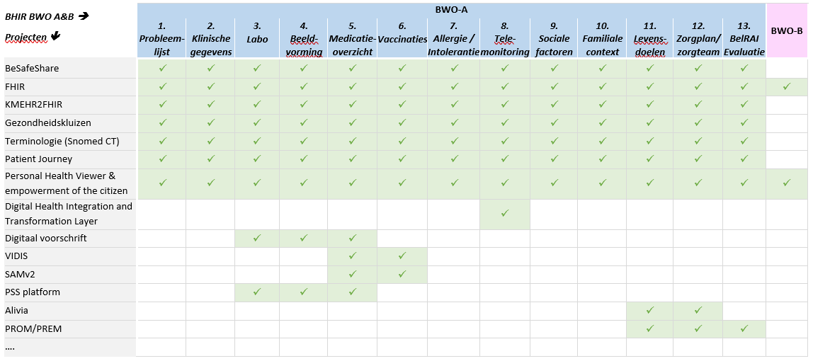
3. Specifieke projecten en programma’s

Slide 53
Governance
Interfederale governance actieplan eGezondheid
IMC Volksgezondheid
Strategisch niveau
Inter-adminis-tratief platform
IKW eHealth
Tac-tisch niveau
Interfederale Portfolio Board
Interfederale (juridisch-technische) werkgroep per programma
Interfederaal overlegorgaan
Operationeel niveau
Betrokkenheid stakeholders
Stakeholderoverleg per programma

Slide 54
frank.robben@mail.fgov.be
@FrRobben
https://www.frankrobben.be
https://www.ksz.fgov.be
https://www.ehealth.fgov.be

